Slide 1
SIMT Core
一、V100 GPU的SIMT Core
二、网格、线程块与SM的映射
三、SM中基本的执行单元——Warp
四、SIMT Core内部结构
五、GPGPU-Sim的升级版Accel-Sim模拟器

Slide 2
一、V100 GPU的SIMT Core
Single-Instruction, Multiple-Threads (SIMT)
V100 GPU，80个SM
SIMT Core 集群 (SM)
SIMT Core 集群 (SM)
SIMT Core 集群 (SM)
SIMT Core
最大可并发
32个线程块,64个Warp
SIMT Core
最大可并发
32个线程块,64个Warp
SIMT Core
最大可并发
32个线程块,64个Warp
互连网络
内存分区
内存分区
内存分区
GDDR3/GDDR5
GDDR3/GDDR5
片外DRAM
GDDR3/GDDR5

Slide 3
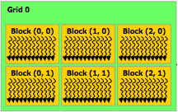
二、网格、线程块与SM的映射
内核函数 = 由众多线程块组成的网格
网格映射到GPU多个SM
线程块映射到单个SM
线程在硬件层面以Warp的形式组织
Source: NVIDIA
SIMT Core
每个线程块被分配到SIMT Core：所有的Warp都在SIMT Core的流水线中运行，直到全部完成。
32 Threads
Thread Block
(CTA)
32 Threads
Thread Block
(CTA)
32 Threads
线程块
32 Threads
32 Threads
32 Threads
32 Threads
32 Threads
32 Threads
Warps

Slide 4
三、SM中基本的执行单元——Warp
Warp = 按锁步方式执行的一组标量线程
SIMT vs SIMD
SIMD: 硬件流水线的宽度必须被软件所知
SIMT: 硬件流水线宽度对软件不可见，调度器负责在有可用硬件资源时调度Warp的执行
Thread Warp 3
Thread Warp 8
Thread Warp
公有 PC
Scalar
Scalar
Scalar
Scalar
Thread Warp 7
Thread
Thread
Thread
Thread
W
X
Y
Z
SIMT Pipeline

Slide 5
四、SIMT Core内部结构
SIMT前端
SIMD数据路径
调度器 1
取指
分支目标PC
SIMT-堆栈
调度器 3
ALU
Valid[1:N]
Active
ALU
I-Buffer
预测
ALU
Mask
ALU
I-Cache
解码
发射
操作数
调度器 2
收集器
记分牌
MEM
Done (WID)
V3.0模拟器新加内容：
三个独立的Warp调度器
记分牌
操作数收集器
多个SIMD功能单元

Slide 6
（一）取指 + 解码
PC
解码
记分牌
A
1
PC
v
Inst. W1
r
在Warp之间仲裁I-cache
通过稍后再次取指来处理缓存未命中问题
提取的指令被解码，然后存储在I-Buffer中
每个Warp有单个/多个条目
在取值时只考虑具有空条目的Warp
R
2
e
B
PC
3
v
Inst. W2
r
h
c
v
Inst. W3
r
a
C
-
I
o
Selection
T
取指
发射
仲裁
Valid[1:N]
发射
取指
Valid[1:N]
I-Buffer
I-Cache
解码
SIMT前端
SIMD数据路径
调度器 1
取指
分支目标PC
SIMT-堆栈
调度器 3
ALU
Valid[1:N]
Active
ALU
I-Buffer
预测
ALU
Mask
ALU
I-Cache
解码
发射
操作数
调度器 2
收集器
记分牌
MEM
Done (WID)

Slide 7
（二）指令发射
PC
解码
记分牌
A
1
PC
v
Inst. W1
r
发射仲裁器选择一个Warp并从其I-Buffer中发出指令以执行
轮询策略选择：有硬件可用/无数据相关性
对于每个发射的指令:
功能性执行
从功能模拟器获取结果
生成联合内存访问
更新记分牌
更新SIMT堆栈
R
2
e
B
PC
3
v
Inst. W2
r
h
c
v
Inst. W3
r
a
C
-
I
o
Selection
T
取指
发射
仲裁
Valid[1:N]
发射
取指
Valid[1:N]
I-Buffer
I-Cache
解码
SIMT前端
SIMD数据路径
调度器 1
取指
分支目标PC
SIMT-堆栈
调度器 3
ALU
Valid[1:N]
Active
ALU
I-Buffer
预测
ALU
Mask
ALU
I-Cache
解码
发射
操作数
调度器 2
收集器
记分牌
MEM
Done (WID)

Slide 8
（三）记分牌
检查RAW和WAW冒险 在I-Buffer中，带有冒险标记的指令置为未就绪，调度器屏蔽该Warp指令的发射
指令发射时更新记分牌的保留站
指令完成写回步骤后释放保留站
SIMT前端
SIMD数据路径
调度器 1
取指
分支目标PC
SIMT-堆栈
调度器 3
ALU
Valid[1:N]
Active
ALU
I-Buffer
预测
ALU
Mask
ALU
I-Cache
解码
发射
操作数
调度器 2
收集器
记分牌
MEM
Done (WID)

Slide 9
（四）SIMT堆栈
foo[] = {4,8,12,16};
每个Warp有一个SIMT堆栈
A: v = foo[tid.x];
B: if (v < 10)
C: v = 0;
else
D: v = 10;
E: w = bar[tid.x]+v;
A
T1
T2
T3
T4
SIMT Stack
B
T1
T2
T3
T4
PC
RPC
Active Mask
B
E
-
-
1111
1111
C
T1
T2
D
E
0011
D
C
E
1100
T3
T4
E
T1
T2
T3
T4
Time
线程分支
SIMT前端
SIMD数据路径
调度器 1
取指
分支目标PC
SIMT-堆栈
调度器 3
ALU
Valid[1:N]
Active
ALU
I-Buffer
预测
ALU
Mask
ALU
I-Cache
解码
发射
操作数
调度器 2
收集器
记分牌
MEM
Done (WID)

Slide 10
（五）操作数收集器
Bank 0
Bank 1
Bank 2
Bank 3
操作数收集器
交错从不同线程获取操作数缓解Bank冲突
R0
R1
R2
R3
R4
R5
R6
R7
R8
R9
R10
R11
…
…
…
…
add.s32 R3, R1, R2;
No Conflict
mul.s32 R3, R0, R4;
Conflict at bank 0
SIMT前端
SIMD数据路径
调度器 1
取指
分支目标PC
SIMT-堆栈
调度器 3
ALU
Valid[1:N]
Active
ALU
I-Buffer
预测
ALU
Mask
ALU
I-Cache
解码
发射
操作数
调度器 2
收集器
记分牌
MEM
Done (WID)

Slide 11
（六）ALU流水线
SIMD执行单元
完全流水
每条流水线可以执行指令的子集
可配置的带宽和延迟（取决于指令）
单精度+双精度+特殊功能单元流水线
Tensor Core
SIMT前端
SIMD数据路径
调度器 1
取指
分支目标PC
SIMT-堆栈
调度器 3
ALU
Valid[1:N]
Active
ALU
I-Buffer
预测
ALU
Mask
ALU
I-Cache
解码
发射
操作数
调度器 2
收集器
记分牌
MEM
Done (WID)

Slide 12
（七）写回
每个流水线都有一个用于写回的结果总线
例外情况：
单精度和特殊功能单元流水线共享结果总线
共享总线上的时隙已预先分配，即某个流水线什么时候使用结果总线已知，不会冲突
SIMT前端
SIMD数据路径
调度器 1
取指
分支目标PC
SIMT-堆栈
调度器 3
ALU
Valid[1:N]
Active
ALU
I-Buffer
预测
ALU
Mask
ALU
I-Cache
解码
发射
操作数
调度器 2
收集器
记分牌
MEM
Done (WID)

Slide 13
（八）存储单元
Miss-status
Handling
Registers
AGU, Address Generation Unit
依据指令生成所有访存地址
Shared Memory
无Bank冲突时，与寄存器一样快
MSHR
记录缓存缺失状态，高速缓存可以继续响应其它的存储访问请求
SIMT前端
SIMD数据路径
调度器 1
取指
分支目标PC
SIMT-堆栈
调度器 3
ALU
Valid[1:N]
Active
ALU
I-Buffer
预测
ALU
Mask
ALU
I-Cache
解码
发射
操作数
调度器 2
收集器
记分牌
MEM
Done (WID)

Slide 14
GPGPU-Sim模拟器
一、GPGPU-Sim模拟的SIMT架构
二、GPGPU-Sim能模拟什么
三、GPGPU-Sim怎么使用
四、GPGPU-Sim模拟的缺陷
五、GPGPU-Sim的升级版Accel-Sim模拟器

Slide 15
一、GPGPU-Sim模拟的SIMT架构

Slide 16
GPGPU-Sim模拟的SIMT架构
Single-Instruction, Multiple-Threads (SIMT)
支持仿真：
CUDA/OpenCL[1]
CUTLASS[1]
CUBLAS/CUFFT[1]
CuDNN/PyTorch[2]
Tensor Core[3]
GPU
SIMT Core 集群
SIMT Core 集群
SIMT Core 集群
SIMT
Core
SIMT
Core
SIMT
Core
SIMT
Core
SIMT
Core
SIMT
Core
互连网络
内存分区
内存分区
内存分区
GDDR3/GDDR5
GDDR3/GDDR5
片外DRAM
GDDR3/GDDR5
[1] Ali Bakhoda, et al., Analyzing CUDA Workloads Using a Detailed GPU Simulator, ISPASS’09.
[2] Jonathan Lew, et al., Analyzing Machine Learning Workloads Using a Detailed GPU Simulator, ISPASS’19.
[3] Md Aamir Raihan, et al., Modeling Deep Learning Accelerator Enabled GPUs, ISPASS’19.

Slide 17
二、GPGPU-Sim能模拟什么
PTX/SASS功能模拟
GPU时序模拟
GPU功耗模拟

Slide 18
GPGPU-Sim能模拟什么—PTX/SASS功能模拟
PTX/SASS的功能模拟
不模拟性能，仅模拟代码的正确性
PTX: Parallel Thread eXecution，是用户可以操作的最底层汇编指令集，可向后兼容，无限制地使用寄存器
SASS: Streaming ASSembly (Shader ASSembly)，随硬件架构迭代，机器码指令，完成寄存器的分配
Turing
.cubin
.cu
NVCC
.ptx
Ampere
cicc
ptxas
PTX
Volta
.cl
OpenCL Drv
Kepler
SASS

Slide 19
GPGPU-Sim能模拟什么—PTX/SASS功能模拟
PTX功能模拟
数据并行的虚拟机器指令集模拟
指令级别
无限制寄存器
在块中运行的并行线程
同步指令
SASS功能模拟
Nvidia GPU的本机机器指令集
GPGPU-Sim使用可以同时表示SASS/PTX的汇编语法PTXPlus
SASS将1:1映射到PTXPlus指令中
CUDA
Executable
cuobjdump
SASS
conversion
PTXPlus

Slide 20
GPGPU-Sim能模拟什么—PTX/SASS功能模拟
什么时候使用SASS模拟而不是PTX模拟？
首先建议使用SASS，除非应用程序的SASS模拟有Bug——更准确。
-gpgpu_ptx_convert_to_PTXPlus选项
如果使用GPGPU-Sim进行应用程序性能调整，使用SASS模拟——更准确。
如果应用程序的机制对指令调度敏感——更准确：
ptxas在将PTX转换为SASS后会重新调度指令，以增加延迟隐藏机制。
它还将一些分支指令转换为分支预测指令。
但是如果修改指令集的话，PTX可能是更好的选择。

Slide 21
GPGPU-Sim能模拟什么—GPU时序模拟
GPGPU-Sim为下列模块计时：
SIMT核 (流处理器)
缓存 (纹理缓存, 常量缓存, 数据缓存)
互连网络
内存分区
片外DRAM
CUDA Kernel启动后的GPU时序模拟：
统计执行Kernel的时钟周期数
不统计在PCIe总线上进行数据传输的时间
CPU端可以与异步CUDA Kernel同时运行
片外DRAM
GPU
互连网络
缓存
内存分区
SIMT核
专用硬件
PCIe
专用硬件
CPU

Slide 22
GPGPU-Sim能模拟什么—GPU时序模拟
GPGPU-Sim为下列模块计时：
SIMT核 (流处理器)
缓存 (纹理缓存, 常量缓存, 数据缓存)
互连网络
内存分区
片外DRAM
CUDA Kernel启动后的GPU时序模拟：
统计执行Kernel的时钟周期数
不统计在PCIe总线上进行数据传输的时间
CPU端可以与异步CUDA Kernel同时运行
CPU
异步CUDA Kernel启动
GPGPU-Sim
GPU HW
Done
GPGPU-Sim
GPU HW
阻塞
Done
CPU
异步CUDA Kernel启动
GPGPU-Sim
GPU HW
Done
CPU
时间轴

Slide 23
GPGPU-Sim能模拟什么—GPU时序模拟
GPGPU-Sim是时钟周期精确的：
微体系结构各部分的时钟周期精确模型
适合研究人员使用
忽略了实际工程中的特殊情况
模拟器的细节出处：
CUDA官方教程等手册
Nvidia发表的论文
Nvidia的专利
Nvidia的基准测试程序
多数情况下靠猜测

Slide 24
GPGPU-Sim能模拟什么—GPU功耗模拟
GPGPU-Sim集成了功耗评估模型GPU Wattch[1]：
根据每个时钟周期各模块的活动情况估计GPU功率消耗
非常适合评估细粒度功耗管理机制
通过实际GTX 480GPU的功率测量进行了验证
-power_simulation_enabled选项
微体系结构活动
(性能计数器)
GPGPU-Sim
时序模型
GPU Wattch
功耗评估模型
功耗估计
[1] Jingwen Leng, et al., GPUWattch: enabling energy optimizations in GPGPUs, ISCA’13.

Slide 25
三、GPGPU-Sim怎么使用
动态链接
wmma模拟示例
单步调试
性能可视化

Slide 26
GPGPU-Sim怎么使用—动态链接
GPGPU-Sim编译成共享运行库并实现以下API：
libcudart.so ← CUDA runtime API
libOpenCL.so ← OpenCL API
不支持静态链接
修改LD_LIBRARY_PATH
执行过程调用GPGPU-Sim实现的libcudart.so
需要GPU配置文件、互连网络配置文件和GPU Wattch等配置文件
官方提供了SM2_GTX480、 SM3_KEPLER_TITAN、 SM6_TITANX、 SM7_QV100、SM7_TITANV、 SM75_RTX2060的配置文件
GPU的体系结构配置、互联网络配置、DRAM配置、统计信息配置等
DRAM存储控制器数量、时钟域频率、SIMT集群/核数量、SIMT核内的Warp调度器数量、Warp调度器发送指令速率、 SIMT核最大可并发线程数、操作码延迟、各类缓存/寄存器大小

Slide 27
GPGPU-Sim怎么使用-wmma模拟示例
M=K=N=256
2080 Ti: 0.059 ms
GPGPU-Sim: 21 s
wmma::mma_sync(d_frag, a_frag, b_frag, c_frag);
[*] Initializing Matrix...
[+] A: 256 x 256
[+] B: 256 x 256
[+] C: 256 x 256
[*] Computing D = A * B + C with Tensor Cores...
[+] GPU(with Tensor Cores) Elapsed Time: 0.059328 ms
[+] TFLOPS: 0.57
RTX 2080 Ti实测
gpgpu_simulation_time = 21 sec (21 sec)
gpgpu_simulation_rate = 126505 (inst/sec)
gpgpu_simulation_rate = 845 (cycle/sec)
[*] Initializing Matrix...
[+] A: 256 x 256
[+] B: 256 x 256
[+] C: 256 x 256
[*] Computing D = A * B + C with Tensor Cores...
[+] GPU(with Tensor Cores) Elapsed Time: 21000.000000 ms
[+] TFLOPS: 0.00
GPGPU-Sim

Slide 28
GPGPU-Sim怎么使用-wmma模拟示例
M=K=N=1024
2080 Ti: 0.616 ms
GPGPU-Sim: 780 s
wmma::mma_sync(d_frag, a_frag, b_frag, c_frag);
[*] Initializing Matrix...
[+] A: 1024 x 1024
[+] B: 1024 x 1024
[+] C: 1024 x 1024
[*] Computing D = A * B + C with Tensor Cores...
[+] GPU(with Tensor Cores) Elapsed Time: 0.615872 ms
[+] TFLOPS: 3.49
RTX 2080 Ti实测
gpgpu_simulation_time = 13 min, 1 sec (781 sec)
gpgpu_simulation_rate = 224460 (inst/sec)
gpgpu_simulation_rate = 207 (cycle/sec)
[*] Initializing Matrix...
[+] A: 1024 x 1024
[+] B: 1024 x 1024
[+] C: 1024 x 1024
[*] Computing D = A * B + C with Tensor Cores...
[+] GPU(with Tensor Cores) Elapsed Time: 780000.000000 ms
[+] TFLOPS: 0.00
GPGPU-Sim

Slide 29
GPGPU-Sim怎么使用—单步调试
GPGPU-Sim开发了单步调试工具
在执行过程中通过环境变量访问运行状态—笨拙
GPGPU-Sim开发了debug工具GDB Macro—灵活
GPGPU-Sim Cycle 2: SCOREBOARD - Core 0 - Reserved Register - warp:1, reg: 1594
GPGPU-Sim Cycle 2: SCOREBOARD - Core 0 - Reserved register - warp:1, reg: 1594
GPGPU-Sim Cycle 2: SCOREBOARD - Core 0 - New longopreg marked - warp:1, reg: 1594
GPGPU-Sim Cycle 2: SCOREBOARD - Core 0 - Reserved Register - warp:2, reg: 1594
GPGPU-Sim Cycle 2: SCOREBOARD - Core 0 - Reserved register - warp:2, reg: 1594
GPGPU-Sim Cycle 2: SCOREBOARD - Core 0 - New longopreg marked - warp:2, reg: 1594
GPGPU-Sim Cycle 2: SCOREBOARD - Core 0 - Reserved Register - warp:3, reg: 1594
GPGPU-Sim Cycle 2: SCOREBOARD - Core 0 - Reserved register - warp:3, reg: 1594
GPGPU-Sim Cycle 2: SCOREBOARD - Core 0 - New longopreg marked - warp:3, reg: 1594
GPGPU-Sim Cycle 3: SCOREBOARD - Core 0 - Reserved Register - warp:6, reg: 1594
GPGPU-Sim Cycle 3: SCOREBOARD - Core 0 - Reserved register - warp:6, reg: 1594
GPGPU-Sim Cycle 3: SCOREBOARD - Core 0 - New longopreg marked - warp:6, reg: 1594
0号SIMT核的记分牌状态

Slide 30
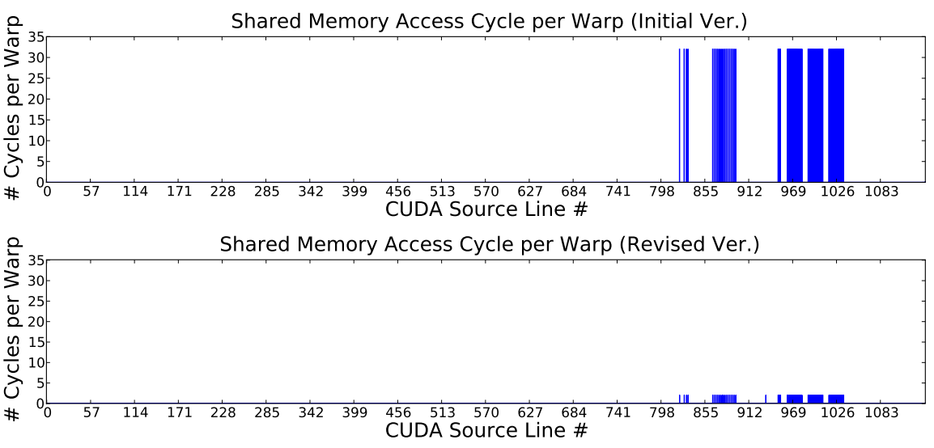
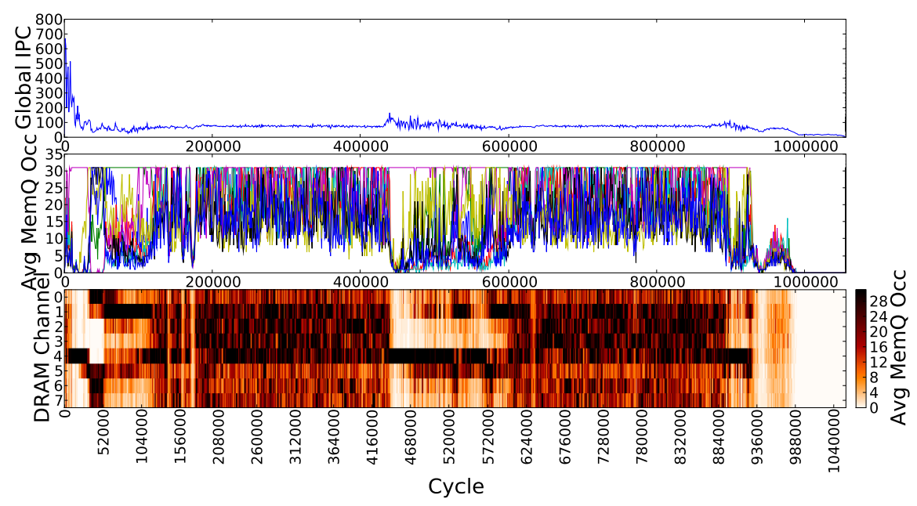
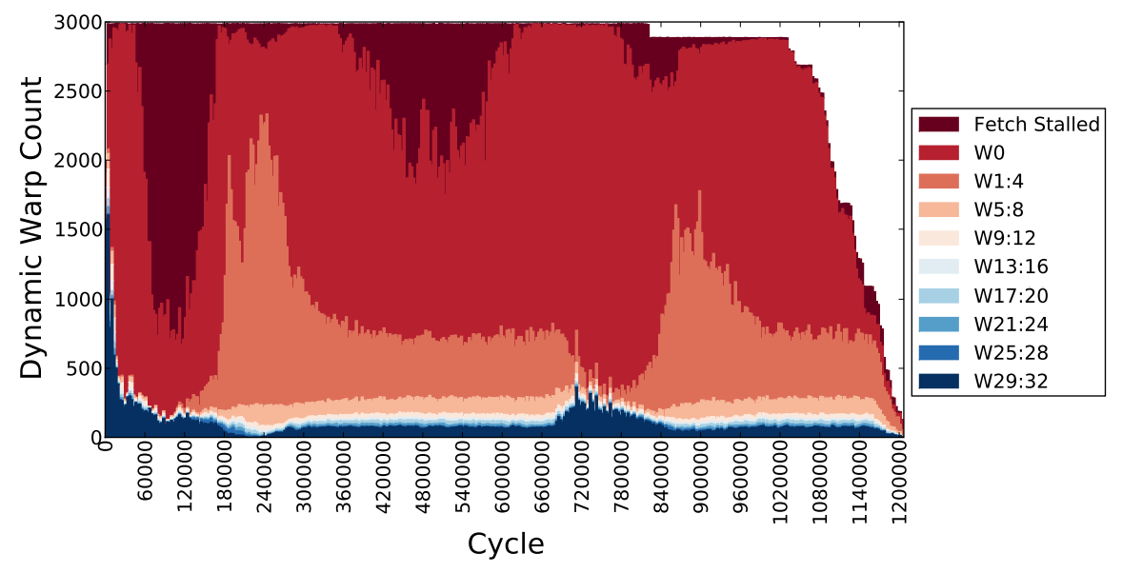
GPGPU-Sim怎么使用—性能可视化
GPGPU-Sim集成了可视化性能分析工具AerialVision
-visualizer_enabled选项
全局IPC和平均存储队列占用率
动态Warp数量
[1] Aaron Ariel, et al., Visualizing Complex Dynamics in Many-Core Accelerator Architectures, ISPASS’10.

Slide 31
四、GPGPU-Sim模拟的缺陷

Slide 32
GPGPU-Sim模拟的缺点
无法模拟PCIe接口传输数据的时间
必须动态链接：--cudart shared
GPGPU-Sim提供了CUDA Runtime API，编译成libcudart.so动态库
仿真时要用GPGPU-Sim的libcudart.so替换掉本机的libcudart.so
支持功耗评估，不支持面积评估
集成了功耗评估模型GPU Wattch
代码量大
串行模拟，速度慢

Slide 33
五、GPGPU-Sim的升级版Accel-Sim模拟器

Slide 34
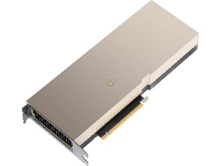
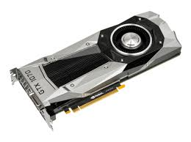
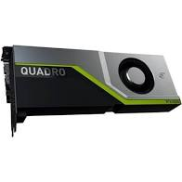
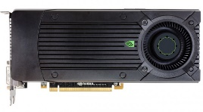
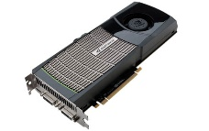
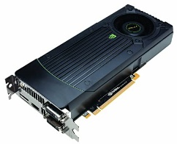
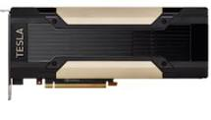
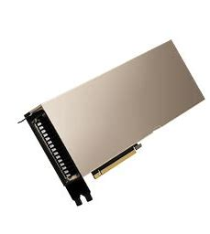
硬件架构每1~2年更换一次
Pascal
mISA sm60
Unified memory
HBM
FP16 support
Streaming l1 cache
Hopper
mISA sm90
FP8 support
Transformer Engine
New tensor cores
New NVLink
New NVSwitch
Kepler
mISA sm30
DP unit
Dynamic Parallelism
Dual issue
Turing
mISA sm75
New tensor cores
RT-cores
UDP cores
2011
2013
2009
2015
2017
2019
2021
2022
Fermi
mISA sm20
Caches/Atomics
Dual warp scheduler
Volta
mISA sm70
Scoped synchronization
Tensor cores & INT unit
Independent threads SIMT
Cooperative Groups
Unified adaptive cache
Maxwell
mISA sm50
Subcore model
Ampere
mISA sm80
Sparse tensor cores
Asynchronous copy and barriers
HBM2

Slide 35
当前GPU模拟的缺点
指令集架构抽象
硬件使用mISA—SASS指令集，在运行时实时编译将vISA转换为mISA
SASS不提供给用户编程指导
但CUDNN和CuBLAS是官方通过SASS手工调优，需要支持SASS模拟
硬件变化太快，支持所有GPU的SASS模拟工程量大
不详细的性能模型没有持续/充分验证
随着模拟器细节的提升，并与工业界保持同步，高效的方案可能变化
模拟器开发前期确定的最优方案，可能随着模拟器的细节提升变得不高效
模拟器开发前期确定的次优方案，可能随着模拟器的细节提升变得更高效
动机
研究人员如何每年半快速模拟一个新的、通常没有指导的mISA？
一旦功能正确，如何对硬件架构的更改检测和建模？
什么可持续的、严格的验证机制，来确保新的模拟器仍与工业设计接近？

Slide 36
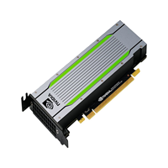
Accel-Sim[1]的整体结构
Accel-Sim Tracer
解析二进制文件
详细的相关性
比对图
ISA Def file
SASS traces
性能相关性
反馈
(“FADD”, FPU)
(“IADD”, INT)
……
Trace-驱动的
SASS前端
可配置的 GPGPU-Sim
性能模型
独立于ISA的形式
HW_Def.h file
Accel-Sim
性能收集器
#define WARP_SIZE 32
#define SM_NUM 80
………
Execution-驱动的PTX前端
模拟状态
Accel-Sim
参数调整器
配置
文件
硬件状态
Accel-Sim微基准测试程序
新硬件
[1] Mahmoud Khairy, et al., Accel-Sim: An Extensible Simulation Framework for Validated GPU Modeling, ISCA’20.

Slide 37
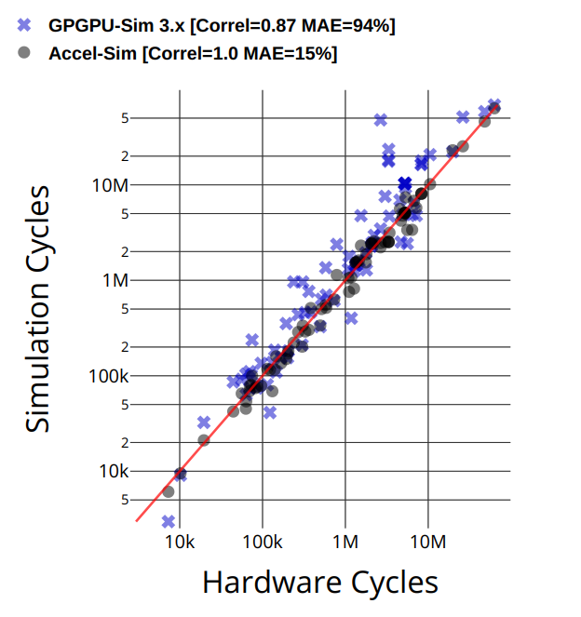
Accel-Sim模拟的相关性和准确率
微基准测试 | 负载 数量 | GPGPU Sim 3.x 误差(%) | Accel-Sim [PTX] 误差(%) | Accel-Sim [SASS] 误差(%)
CUDA SDK | 12 | 13 | 16 | 9
Rodinia | 13 | 32 | 28 | 8
Parboil | 8 | 45 | 37 | 20
Polybench | 10 | 111 | 6 | 4
Microbenchmark | 13 | 37 | 14 | 9
CUTLASS wmma | 10 | 11 | 0.5 | 12
CUTLASS sgemm | 10 | 98 | 54 | 2
Deepbench | 60 | NA | NA | 33

Slide 38
Accel-Sim模拟的相关性和准确率
推荐SASS模拟
优势：
支持新的GPU mISA、手工调整的SASS库，并支持为新架构建模。
将时钟周期模拟误差从GPGPU-Sim 3.x中的94%降至15%。
支持在现代GPU上探索系统级性能分析和深度学习工作负载。
减少工业届模拟器和学术界模拟器之间的精度差距。
 | Kepler TITAN |  | Pascal TITANX |  | Volta QV100 |  | Turing RTX 2060
 | 均误差 | 相关性 | 均误差 | 相关性 | 均误差 | 相关性 | 均误差 | 相关性
PTX EXEC | 28% | 0.99 | 53% | 0.97 | 34% | 0.98 | 32% | 0.99
SASS Trace | 25% | 0.99 | 30% | 0.97 | 15% | 1.00 | 25% | 0.99

